Slide 1
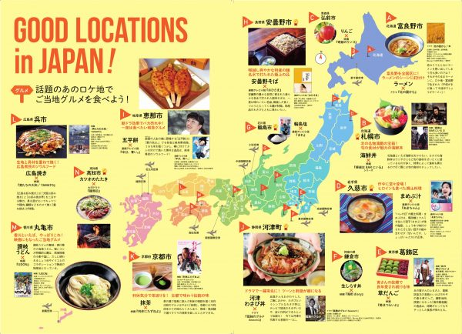
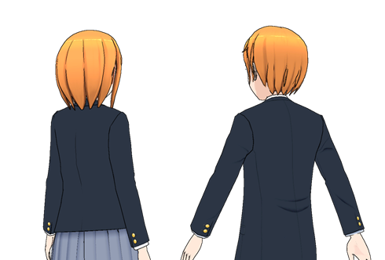
インフォグラフで全国グルメマップを作ろう
© Go Ota, 2021

Slide 2
インフォグラフィックって何?
information + infographics
インフォグラフィックは情報を素早く簡単に表現したい場面で用いられ、標識、地図、報道、技術文書、教育などの形で使われている。(wiki)
利点・特徴
・一目で見てわかる
・印象に残る
・情報の関連が理解しやすい。
補足: 今回の課題はインフォグラフィクの中では マップに分類される。

Slide 3
課題の説明
インフォグラフィックの応用として、マップを作ります。
日本地図に対して、食に関する情報を追加したマップ。 ・名物 ・B級グルメ ・特定(ラーメン、雑煮、・・・)
最低12個以上の情報を載せること
パワーポイントで作成します。
サイズ: A3 (横) 今までの実習の2倍の大きさです。 A3の実際の紙でラフスケッチしてみよう。
いろいろなサンプルを見ることができます。
全国 食 地図 | 検索
全国 グルメ 地図 | 検索

Slide 4
作業の流れ
① テーマを決める
② ベースの地図を探す/素材を集める
③ 見せるポイントを考える
③ レイアウトの基本配置を決める
④ 素材/文字などを配置する
⑤ 全体の調整をする。

Slide 5
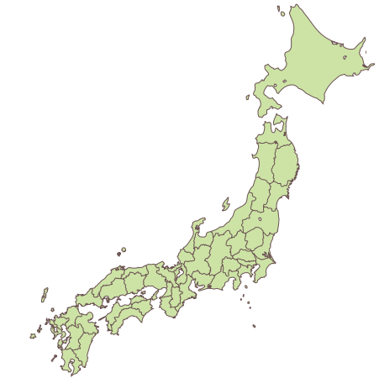
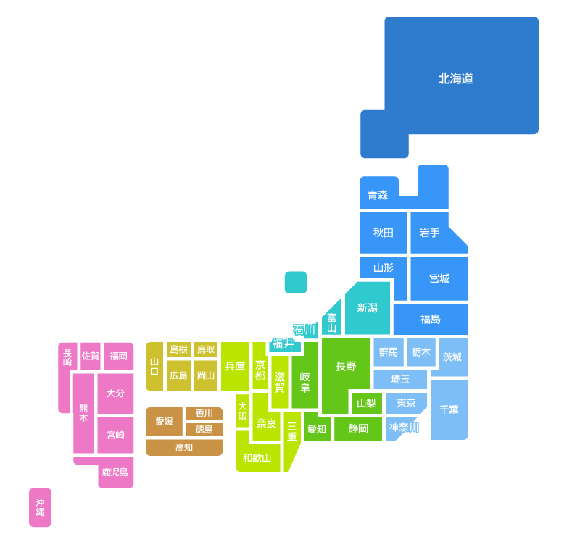
ベースの地図
日本地図 白地図/リアル 県名 有/無
日本地図 イラスト/デェフォルメ 県名 有/無

Slide 6
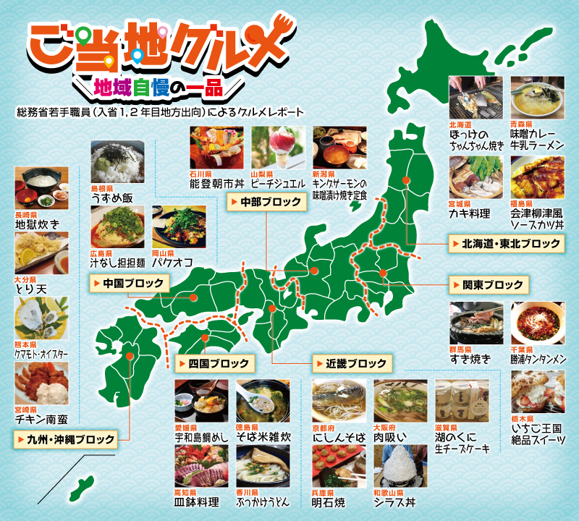
サンプル: ご当地グルメ 地域の自慢の一品
写真と簡単な説明(今回の授業で作ってもらいたいもの)
図参照:https://www.soumu.go.jp/gourmet-report/report02-01_index.html

Slide 7
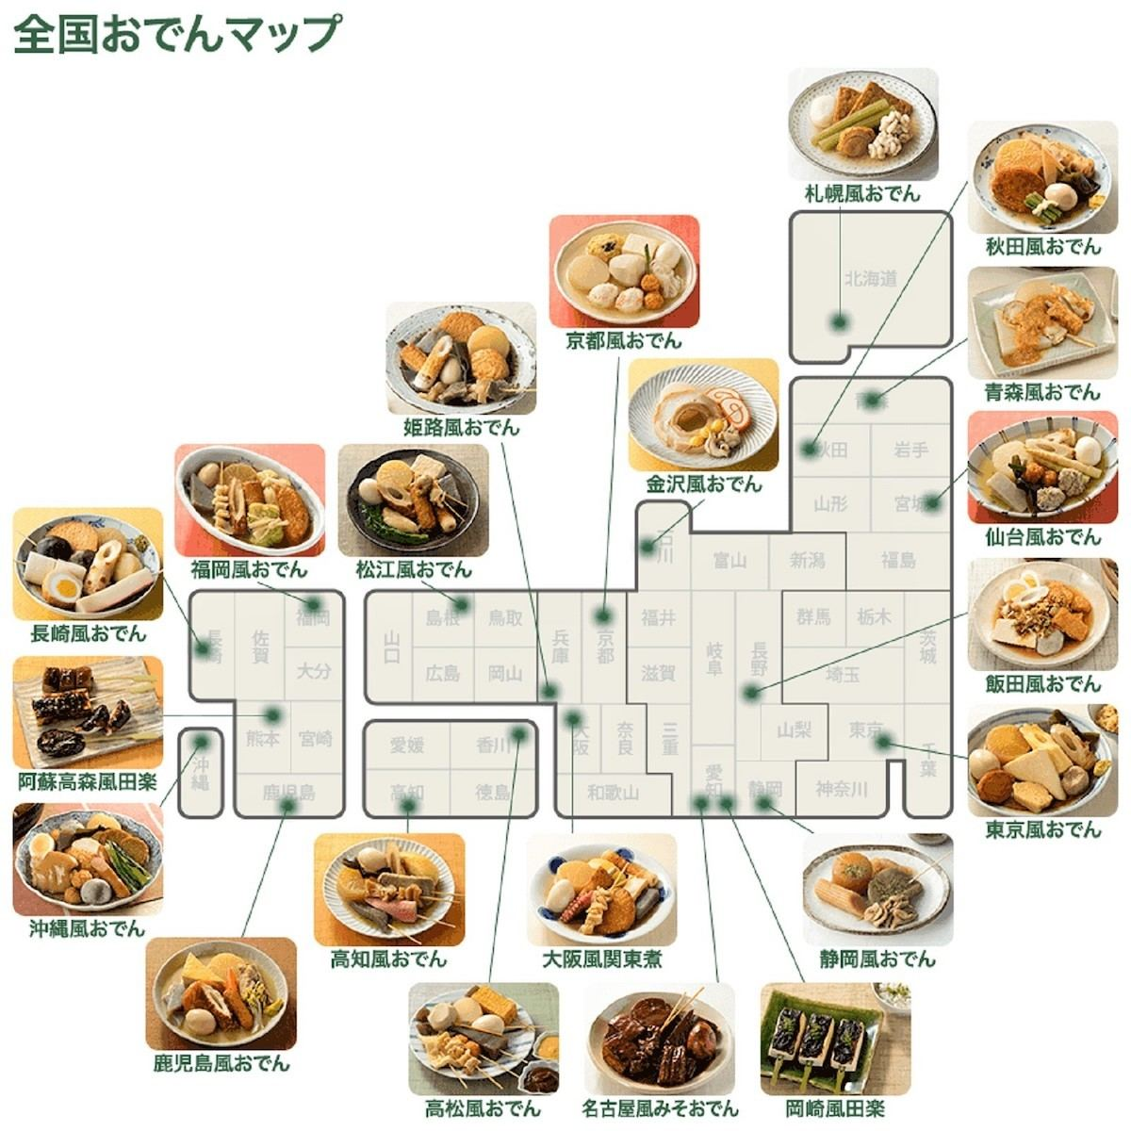
サンプル: 全国おでんマップ(紀文)
特定の食について全国で比較。
図参照:https://www.kibun.co.jp/knowledge/oden/geography/map/index.html

Slide 8
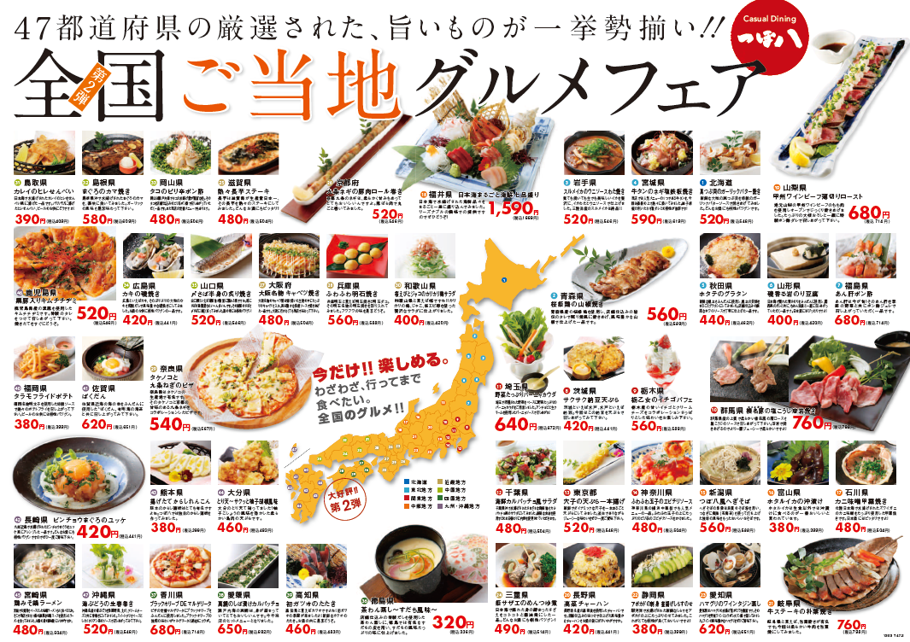
サンプル:全国ご当地グルメフェア(つぼ八)
日本地図は小さ目で、食べ物のレイアウト中心 日本地図の中に番号で位置を指定している。
図参照:つぼ八

Slide 9
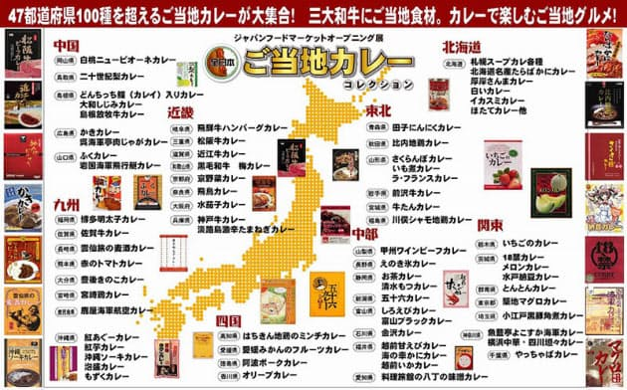
サンプル: ご当地カレー
文字情報中心。
図参照:https://style.nikkei.com/article/DGXNASFK1703Q_X10C13A6000000?page=2

Slide 10
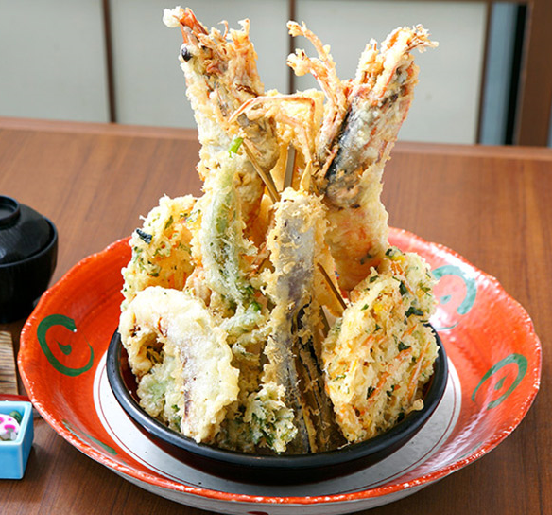
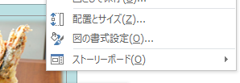
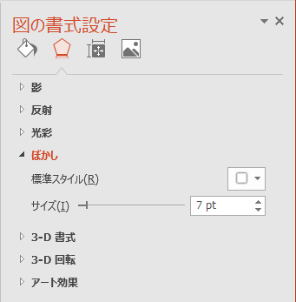
パワポの図形に関する新しい技(1) 周辺ぼかし
右クリック

Slide 11
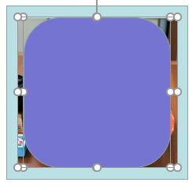
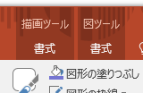
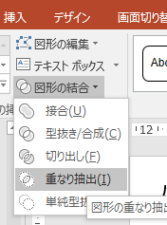
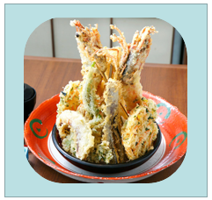
パワポの図形に関する新しい技(2) 重なり抽出
写真をクリックして指定
次にCtrlキーを押しながら、型になる図形を指定

